Slide 1
Надежность ДВС
Доманов К.И. Итб-4301

Slide 2
Введение
Двигатель — основной и самый дорогостоящий агрегат, от его надежности во многом зависит, затратным ли окажется содержание автомобиля.

Slide 3
Конструктивные особенности ДВС
1. Количество цилиндров
2. Расположение цилиндров
3. Объем камеры сгорания
4. Материал двигателя

Slide 4
Характеристики ДВС
1. Мощность
2. Крутящий момент
3. Максимальное число оборотов коленчатого вала
4. Расход топлива
5. Тип потребляемого топлива
6. Расход масла
7. Марка масла, используемая в двигателе

Slide 5
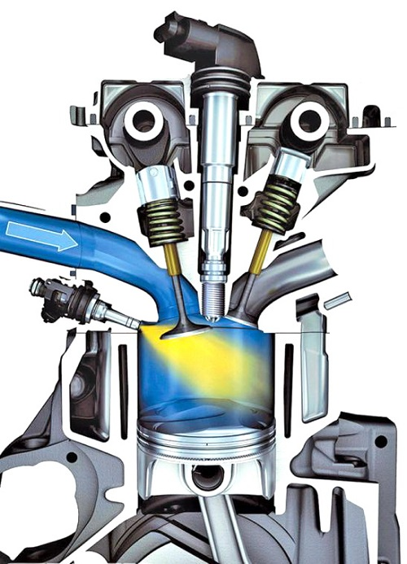
Снижение объема камер сгорания
Обозначенная мощность мотора обеспечивается за счет увеличенной степени сжатия, которая позволяет улучшить скорость сгорания.

Slide 6
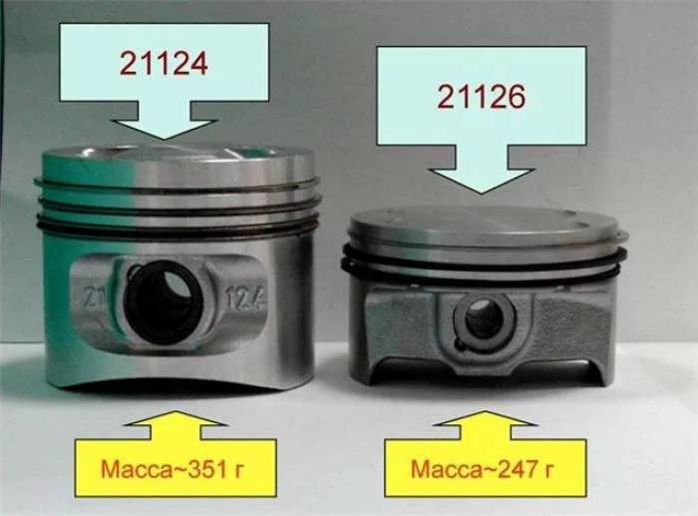
Применение поршней с короткой юбкой
Чем меньше поршень, тем он легче. И благодаря этому он обеспечивает большую отдачу и эффективность. Сокращение юбки поршня в сочетании уменьшением плеча шатуна влечет за собой рост нагрузки на стенки цилиндров.

Slide 7
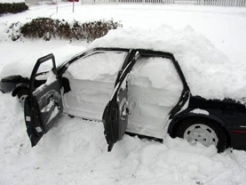
Отсутствие прогрева двигателя
При понижении температуры нагрузка на детали резко возрастает: двигателю нужно прокачать масло и прогреться хотя бы минут пять.

Slide 8
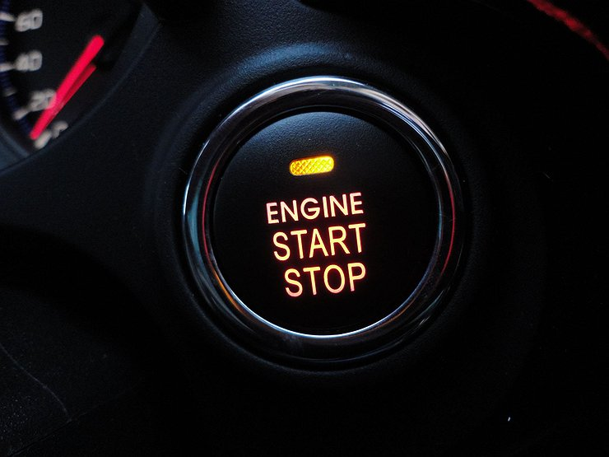
Система старт/стоп
Без этой системы за 20 лет двигатель запустится, в среднем, 100 тысяч раз. С ней - около 10 миллионов.

Slide 9


